Slide 1


دعم التعلمات الأساس
– اللغة العربية –
المستوى
5
المسار 2
لبنة أقصوصة
الحصة 9
نسخة تجريبية خاصة بمؤسسات الريادة غير نهائية
- نسخة قيد التطوير -

Slide 2


خاص بالأستاذ(ة)
توجيهات لاستعمال العرض
شرائح خاصة بالأستاذ(ة)
إرشادات للشروحات والتعليمات التي يجب على الأستاذ(ة) قولها
أمثلة على التوجيهات للأستاذ(ة)
يطلب من التلاميذ قراءة الكلمات

Slide 3


أهـــداف الـحـصة
في نهاية حصة اليوم، سيكون 80% من المتعلمين على الأقل قادرين على:
إغناء المعجم بكلمات جديدة؛
؛
.
قراءة النص بطلاقة؛
؛
الإجابة عن أسئلة الفهم.

Slide 4








أيقونات توجيهية
هذا النشاط مرتبط بتوظيف الألواح.
العمل الجماعي التفاعلي
يمر الأستاذ بين الصفوف
العمل الثنائي
عمل فردي على الكراسة
أصغي إلى أستاذي وألاحظ ما يفعله.
أُحَضِّرُ لوازمي المدرسية قبل بداية الدرس.
العمل في مجموعات صغرى

Slide 5



العدة اللازمة للحصة
الدفتر
اللوحة
الكراسة
بطاقات الكلمات

Slide 6

هيكلة الحصة
 |  | افتتاح الحصة: تعلم سلوك اليوم التصريح بالهدف
 |  | نشاط اعتيادي: قراءة فقرة بسيطة بدقة وطلاقة؛ إملاء كلمات تتضمن صعوبة إملائية: الهمزة المتوسطة
 |  | أنشطة القراءة والكتابة تنمية المعجم قراءة نص بطلاقة والتفاعل معه؛ كتابة: الإجابة عن أسئلة الفهم.
 |  | لعبة: - كلمات تبدأ بحرف...
 |  | اختتام الحصة - تذكير بالواجبات المنزلية - تبصر الحصة
3 دقائق
05 دقيقة
55 دقيقة
5 دقائق
دقيقتان

Slide 7
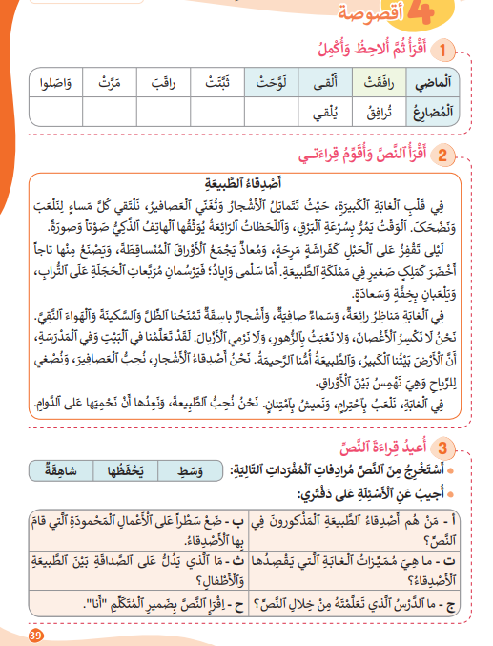
تتذكرون النشاط المنزلي الذي كلفتكم به نهاية الحصة السابقة(الصفحة 39). سأراقب ما قمتم به
في منزلي سأقوم ب:
1- إنجاز النشاط1 على الكراسة؛
2- أقرأ النص (أصدقاء الطبيعة) بدقة وطلاقة واسترسال؛
3- أجيب عن السؤالين ح - ج من(النشاط3) وأنقل الجواب على دفتري؛
4- أستعد لعرض إنجازي على أستاذي في الحصة المقبلة.

Slide 8
1
افتتاح الحصة

Slide 9
مرحبا بكم، سننطلق في حصة اللغة العربية.
سلوك اليوم
الاستماع وأخذ الإذن

Slide 10


سنتعرف اليوم على شروط الاستماع وأخذ الإذن
أستمع جيدا لنمذجة أستاذي؛
أستمع جيدا لتعليمات أستاذي؛
أستمع جيدا لأجوبة زملائي؛
أتتبع القراءة الهامسة لزميلي؛
آخذ الإذن من أستاذي برفع الأصبع؛
آخذ الإذن من أستاذي قبل الكلام وقبل الخروج للمرحاض؛
آخذ الإذن من زميلي لأستعمل وسيلته(قلم، لوحة، طباشير...)

Slide 11
يصرح الأستاذ بالهدف من الحصة بشكل واضح ومختصر. ويمكن تسجيله على جانب من السبورة.
في حصة اليوم سنعمل جميعا على تحقق الهدف الآتي:

Slide 12
2
قراءة فقرة بدقة وطلاقة
إمـلاء
نشاط اعتيادي

Slide 13
تابعوا معي، سأقرأ الفقرة
اَلْقِراءَةُ مُفيدَةٌ جِدًّا. فَهِيَ تُنَمّي ٱلْعَقْلَ، وَتُوَسِّعُ ٱلْمَعْرِفَةَ، وَتُساعِدُ فِي ٱلتَّفَوُّقِ وَٱلنَّجاحِ. عَلَيْنا أَنْ نَقْرَأَ كُلَّ يَوْمٍ لِنَتَعَلَّمَ أَشْياءَ جَدِيدَةً، وَأَنْ نَجْعَلَ ٱلْكِتابَ صَدِيقَنا ٱلْوَفِيَّ.

Slide 14
في ثنائيات، أقرأ لزميلي ويقرأ لي قراءة هامسة
اَلْقِراءَةُ مُفيدَةٌ جِدًّا. فَهِيَ تُنَمّي ٱلْعَقْلَ، وَتُوَسِّعُ ٱلْمَعْرِفَةَ، وَتُساعِدُ فِي ٱلتَّفَوُّقِ وَٱلنَّجاحِ. عَلَيْنا أَنْ نَقْرَأَ كُلَّ يَوْمٍ لِنَتَعَلَّمَ أَشْياءَ جَدِيدَةً، وَأَنْ نَجْعَلَ ٱلْكِتابَ صَدِيقَنا ٱلْوَفِيَّ.

Slide 15
قراءات فردية، مع احتساب عدد الأخطاء
اَلْقِراءَةُ مُفيدَةٌ جِدًّا. فَهِيَ تُنَمّي ٱلْعَقْلَ، وَتُوَسِّعُ ٱلْمَعْرِفَةَ، وَتُساعِدُ فِي ٱلتَّفَوُّقِ وَٱلنَّجاحِ. عَلَيْنا أَنْ نَقْرَأَ كُلَّ يَوْمٍ لِنَتَعَلَّمَ أَشْياءَ جَدِيدَةً، وَأَنْ نَجْعَلَ ٱلْكِتابَ صَدِيقَنا ٱلْوَفِيَّ.

Slide 16


الآن ستكتبون كلمات بهمزة متوسطة، تذكروا القاعدة واكتبوا: قائد

Slide 17

الكل يرفع اللوحة عند الإشارة، لكي نصحح جميعا.
قائِدٌ
لاحظوا جيدا، وصححوا.
من يعلل الجواب؟ لماذا كتبت الهمزة على الياء؟

Slide 18
  اُكتبوا: مؤنث

Slide 19
الكل يرفع اللوحة عند الإشارة، لكي نصحح جميعا.
مُؤَنَّثٌ
لاحظوا جيدا، وصححوا.
من يعلل الجواب؟ لماذا كتبت الهمزة على الواو؟

Slide 20
  اُكتبوا: دأبت

Slide 21
الكل يرفع اللوحة عند الإشارة، لكي نصحح جميعا.
دَأَبَتْ
لاحظوا جيدا، وصححوا.
من يعلل الجواب؟ لماذا كتبت الهمزة على الألف؟

Slide 22
3
  تنمية المعجم
  قراءة نص بطلاقة والتفاعل معه؛
  كتابة: الإجابة عن أسئلة الفهم.
أنشطة القراءة والكتابة

Slide 23
لاحظوا جيدا، اقرؤوا بصوت هامس التحويل من المفرد إلى الجمع
اَلْمُفْرَدُ | اَلْجَمْعُ
قِراءَةٌ | ........................................
كِتابٌ | ........................................
رُفٌّ
قَلَمٌ
قِراءَاتٌ
كُتُبٌ
رُفوفٌ
أَقْلامٌ

Slide 24
قراءات فردية للكلمات من المفرد إلى الجمع
اَلْمُفْرَدُ | اَلْجَمْعُ
قِراءَةٌ | ........................................
كِتابٌ | ........................................
رُفٌّ
قَلَمٌ
قِراءَاتٌ
كُتُبٌ
رُفوفٌ
أَقْلامٌ

Slide 25
الآن كل ثنائي سيبحث عن جمع الكلمات مع شكلها شكلا تاما
اَلْمُفْرَدُ | اَلْجَمْعُ
مُلَخَّصٌ | ........................................
غِلافٌ | ........................................
يَوْمٌ
قَرارٌ
فَصْلٌ

Slide 26
تصحيح جماعي على السبورة
اَلْمُفْرَدُ | اَلْجَمْعُ
مُلَخَّصٌ | ........................................
غِلافٌ | ........................................
يَوْمٌ
قَرارٌ
فَصْلٌ
مُلَخَّصاتٌ

Slide 27
قراءات فردية جهرية
اَلْمُفْرَدُ | اَلْجَمْعُ
مُلَخَّصٌ | ........................................
غِلافٌ | ........................................
يَوْمٌ
قَرارٌ
فَصْلٌ
مُلَخَّصاتٌ
أَغْلِفَةٌ
أَيّامٌ
قَراراتٌ
فُصولٌ

Slide 28
سأعرض عليكم كلمات مفردة: عليكم كتابة جمعها على ألواحكم
غِلافٌ
رُفٌّ
مُلَخَّصٌ

Slide 29
الآن كل ثنائي ينشئ الخريطة الذهنية لعنوان نصنا الجديد، ويطرح توقعين. سأمر بين الصفوف
......
......
اَلْقارِئُ اؐلصَّغيرُ
.......

Slide 30
عرض التوقعات: ستشاركون في صياغة التوقعات. في نظركم عن أي قارئ سيتحدث النص؟ هل تعرفون قارئا صغيرا؟ مثلا
تِلْميذٌ
طِفْلٌ
اَلْقارِئُ اؐلصَّغيرُ
........

Slide 31
يصوغ المتعلمون بمساعدة الأستاذ بعض التوقعات وتسجل على جانب من السبورة. مثلا:
اَلتَّوَقُّعاتُ
قَدْ يَتَحَدَّثُ ٱلنَّصُّ عَنْ تِلْميذٍ في ٱلْمَدْرَسَةِ يُحِبُّ ٱلْقِراءَةَ.
اَلْقارِئُ اؐلصَّغيرُ
أَتَوَقَّعُ أَنْ يَتَحَدَّثَ ٱلنَّصُّ عَنْ طِفْلٍ صَغيرٍ يَقْرَأُ كَثيراً.

Slide 32
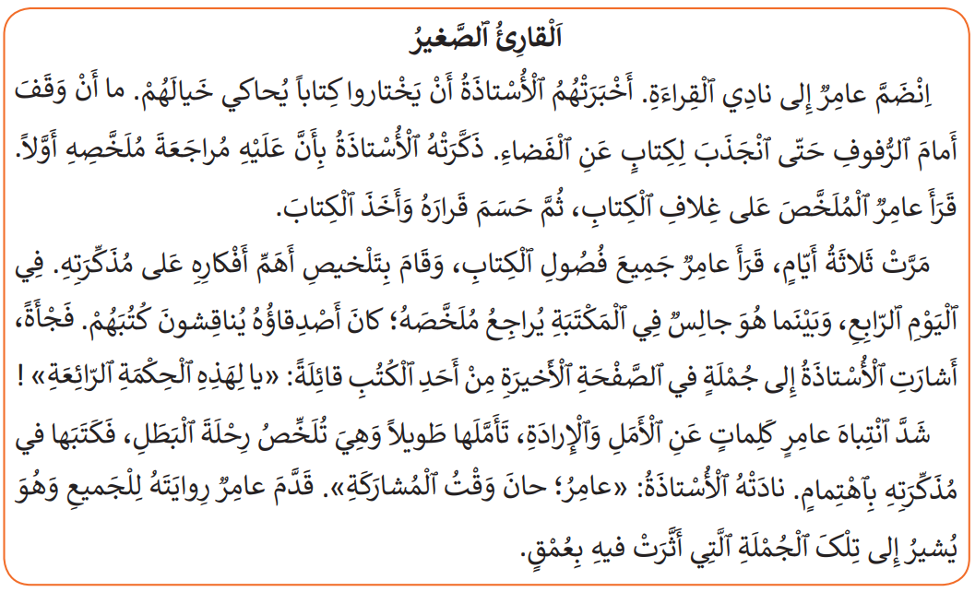
الآن، اقرؤوا النص قراءة فردية هامسة للتحقق من التوقعات، سأمر بين الصفوف.

Slide 33

عند إشارتي، ناقش مع زميلك كيف تحققت من التوقعات

Slide 34
لنصحح جميعا: ما الذي اعتمدتموه للتحقق؟
اَلتَّحَقُّـقُ
خَطَأٌ
أَتَوَقَّعُ أَنْ يَتَحَدَّثَ ٱلنَّصُّ عَنْ طِفْلٍ صَغيرٍ يَقْرَأُ كَثيراً.
صَحيحٌ
قَدْ يَتَحَدَّثُ ٱلنَّصُّ عَنْ تِلْميذٍ في ٱلْمَدْرَسَةِ يُحِبُّ ٱلْقِراءَةَ.

Slide 35

الآن على كراساتكم ص:40، كل مجموعة تضع سطرا تحت الكلمات في النص عبر قراءة مسحية سريعة.
قَرارَهُ
اَلْمُلَخَّصُ
اَلرُّفوفُ
أَيّامٍ
كَلِماتٍ
اَلْحِكْمَةِ
فُصولِ

Slide 36
لنصحح جميعا: المجموعة الفائزة هي من وجدت أكبر عدد من الكلمات

Slide 37

الآن، ركزوا جيدا مع قراءتي للنص. تابعوا ولا ترددوا بعدي

Slide 38

من خلال تتبعكم، ما رأيكم في قراءتي؟
متوسط | لا | نعم
 |  |  | - هَلْ كانَ صَوْتي مَسْموعاً وَواضِحاً؟
 |  |  | - هَلْ كانَتِ قِراءَتي مُسْتَرْسَلَةً؟
 |  |  | - هَلْ ٱحْتَرَمْتُ عَلاماتِ ٱلتَّرْقيمِ؟
 |  |  | - هَلْ كُنْتُ مُسْرِعاً في قِراءَتي؟
 |  |  | - هَلْ تُريدونَ أَنْ أُعيدَ ٱلْقِراءَةَ مَرَّةً ثانِيَةً؟

Slide 39

الآن دوركم، كل واحد منكم يقرأ النص قراءة هامسة.

Slide 40
عند إشارتي، كل متعلم يقرأ لزميله قراءة هامسة. أصحح لزميلي.

Slide 41
لنقرأ الفقرة الأولى قراءة مشتركة، نبدأ عند إشارتي.

Slide 42
الآن سأعين من يقرأ قراءة جهرية، تابعوا بأصبعكم، لإبداء رأيكم في قراءة القارئ(كل متعلم يقرأ فقرة واحدة).

Slide 43

الآن سنبحث عن ضد بعض الكلمات في النص، سأبدأ انا مع ضد كلمة: ابتعد (الضد يدل على الاقتراب)

Slide 44
دوركم الآن للبحث في ثنائيات عن أضداد الكلمات (في النص): واقعهم - وراء - اليأس

Slide 45
لنصحح جميعا: عليكم تعليل جوابكم: كيف توصلتم إلى تحديد الضد؟

Slide 46
من يقرأ الكلمات قراءة جهرية (يمكن تركيبها في جمل شفهيا)
اَلْكَلِمَةُ | ضِدُّها
اِنْجَذَبَ | ................................
أمامَ | ................................
اَلْواقِعُ
اَلْأَمَلُ
اِبْتَعَدَ
وَراءَ
اَلْخَيالُ
اَلْيَأْسُ

Slide 47
سأعرض عليكم كلمتين: عليكم كتابة الضد المناسب على ألواحكم
اِنْجَذَبَ
اَلْيَأْسُ

Slide 48

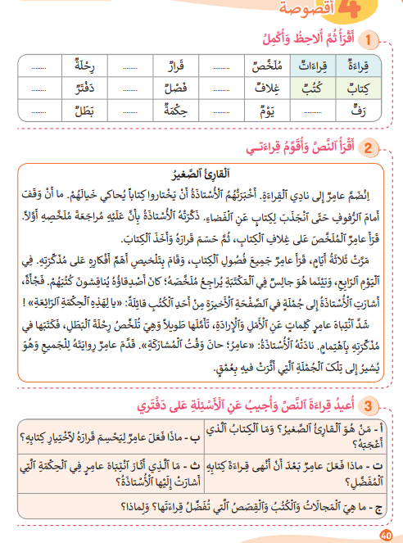
خذوا كراساتكم ص:40، في مجموعاتكم، ستجيبون عن أسئلة الفهم : أ – ب – ت - ث

Slide 49

الآن، كل مجموعة تعرض عملها، ونصحح جميعا

Slide 50
تصحيح جماعي على السبورة
.............................................
مَنْ هُوَ اؐلْقارِئُ اؐلصَّغيرُ؟ وَمَا اؐلْكِتابُ اؐلَّذي أَعْجَبَهُ؟
.........................................
ماذَا فَعَلَ عامِرٌ لِيَحْسِمَ قَرارَهُ لاِؐخْتِيارِ كِتابِهِ؟
............................................
ماذا فَعَلَ عامِرٌ بَعْدَ أَنْ أَنْهى قِراءَةَ كِتابِهِ اؐلْمُفَضَّلِ؟
............................................
مَا اؐلَّذِي أَثَارَ ٱنْتِبَاهَ عامِرٍ فِي ٱلْحِكْمَةِ ٱلَّتِي أَشارَتْ إِلَيْها ٱلْأُسْتاذَةُ؟

Slide 51


خذوا ألواحكم، كل واحد يكتب جملة جديدة تعلمها هذا اليوم:
أكتب على لوحتي جملة جديدة تعلمتها هذا اليوم:

Slide 52
الآن من يعيد قراءة النص بدقة وطلاقة واسترسال؟

Slide 53
4
لعبة كلمات تبتدئ ب:
ألعاب

Slide 54

سنلعب الآن لعبة كلمات تبتدئ ب. المجموعة الفائزة هي من ستحصل على أكبر عدد من الكمات.
حروف اليوم: ف – م – س – ب (يعطي الأستاذ مثالا بحرف الفاء)
المجموع | دولة | مدينة | خضر | فاكهة | حيوان | بنت | ولد | الحرف
07 | فرنسا | فاس | فلفل | فرولة | فهد | فائزة | فريد | ف
 |  |  |  |  |  |  |  | م
 |  |  |  |  |  |  |  | س
 |  |  |  |  |  |  |  | ب
 |  |  |  |  |  |  |  | المجموع

Slide 55
عرض عمل المجموعات، وتتويج المجموعة الفائزة.
المجموع | دولة | مدينة | خضر | فاكهة | حيوان | بنت | ولد | الحرف
07 | فرنسا | فاس | فلفل | فرولة | فهد | فائزة | فريد | ف
 |  |  |  |  |  |  |  | م
 |  |  |  |  |  |  |  | س
 |  |  |  |  |  |  |  | ب
 |  |  |  |  |  |  |  | المجموع

Slide 56
الواجبات المنزلية
تبصر الحصة
5
اختتام الحصة

Slide 57

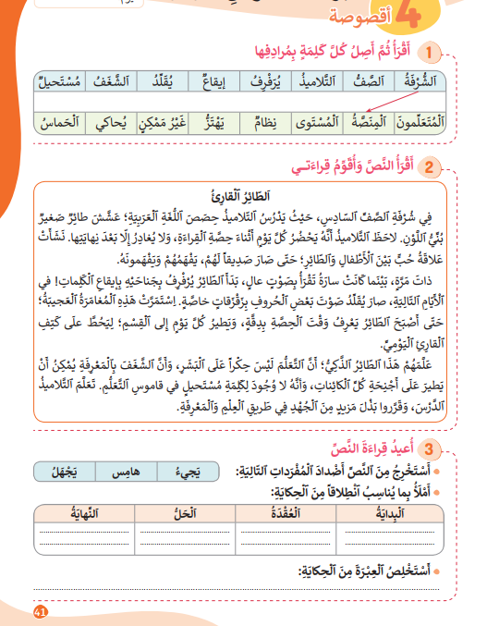
في منازلكم، ستشتغلون على الكراسة الصفحتان: 40 و41، سأراقب عملكم بداية الحصة الموالية إن شاء الله.
في منزلي سأقوم ب:
1- إنجاز النشاط1 على الكراسة في الصفحتين 40 و41؛
2- أقرأ النص (الطائر القارئ) بدقة وطلاقة واسترسال؛
3- أجيب عن السؤال –ج- من(النشاط3) وأسئلة النشاط3 الصفحة 41 وأنقل الأجوبة على دفتري؛
4- أستعد لعرض إنجازي على أستاذي في الحصة المقبلة.

Slide 58
أنهينا حصة اللغة العربية لهذا اليوم، شكرا لحسن تفاعلكم.
إلى اللقاء... نلتقي في الحصة القادمة إن شاء الله

Slide 59
تبصر الحصة
يسجل الأستاذ ملاحظاته عن الحصة على المذكرة اليومية، ومدى تفاعل المتعلمين مع مجرياتها؛
يسجل النسبة المئوية التي يقدرها لتحقق أهداف الحصة.

